Slide 1
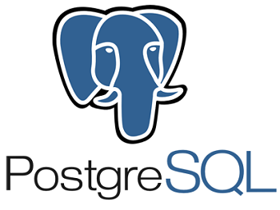
Session 02
Intro PostgreSQL
Khái niệm Normalization
Giới thiệu về PostgreSQL
Cài đặt PostgreSQL
PostgreSQL - pgAdmin4
PostgreSQL Commands

Slide 2
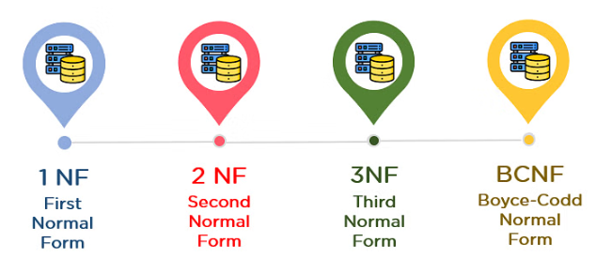
Normalization
Normalization (Chuẩn hóa dữ liệu) là quá trình thiết kế cơ sở dữ liệu để loại bỏ các phụ thuộc không mong muốn và giảm thiểu sự trùng lặp dữ liệu. Mục tiêu của quá trình normalization là tạo ra một cơ sở dữ liệu có cấu trúc tốt, mô phỏng chính xác mối quan hệ giữa các thực thể và giúp cải thiện hiệu suất, tính nhất quán và dễ bảo trì của hệ thống.

Slide 3
1
Normal 1 (1NF - First Normal Form)
Đây là mức độ cơ bản nhất của chuẩn hóa dữ liệu. Theo quy tắc 1NF, một bảng được coi là tuân thủ khi không có giá trị lặp lại trong bất kỳ cột nào và mỗi cột chỉ chứa một giá trị duy nhất. Nó loại bỏ sự lặp lại và không cho phép các trường có nhiều giá trị.
2
Normal 2 (2NF - Second Normal Form)
2NF áp dụng khi dữ liệu trong bảng đã tuân thủ 1NF. Nó yêu cầu rằng một bảng phải có một khóa chính duy nhất và tất cả các cột phi khóa phải phụ thuộc vào toàn bộ khóa chính. Điều này đảm bảo rằng mọi cột phi khóa liên quan chức năng duy nhất với toàn bộ khóa chính, giúp loại bỏ sự phụ thuộc phi chức năng.
3
Normal 3 (3NF - Third Normal Form)
3NF áp dụng khi dữ liệu trong bảng đã tuân thủ 2NF. Quy tắc 3NF yêu cầu rằng mọi cột phi khóa phải phụ thuộc trực tiếp vào khóa chính, không được phụ thuộc vào nhau. Điều này đảm bảo rằng dữ liệu không có sự phụ thuộc chéo giữa các cột phi khóa và giúp giảm thiểu sự trùng lặp và các vấn đề liên quan đến cập nhật dữ liệu không nhất quán.

Slide 4
Xem một ví dụ
ProductId | CategoryId | CategoryName | ProductName | BrandId | BrandName
1 | 12,15 | Kính thuốc, Phụ kiện | Kính thời trang | 1 | Brand A
6 | 12 | Kính thuốc | Kính đổi màu | 2 | Brand B
7 | 12 | Kính thuốc | Kính trẻ em | 3 | Brand C
11 | 15 | Phụ kiện | Thắt lưng thời trang | 3 | Brand C
Bạn có thể hiểu đây là một bảng dữ liệu quản lý sản phẩm của khách hàng và bây giờ họ muốn làm website bán hàng. Dựa vào đó lập trình viên phân tích và thiết kế CSDL cho phù hợp.
Bảng trên bao gồm các điểm dị thường sau:
❖ Insertion Anomaly: Điểm dị thường khi thêm mới dữ liệu
❖ Deletion Anomaly: Điểm dị thường khi xóa dữ liệu
❖ Updation Anomaly: Điểm dị thường khi cập nhật dữ liệu
❖ Redundancy / Duplication / Repetition: dị thường về tính trùng lặp, lặp lại của dữ liệu

Slide 5
Điểm dị thường về INSERTION
Điểm dị thường về DELETION

Slide 6
Điểm dị thường về UPDATION
Điểm dị thường về REPEATION

Slide 7
Tối ưu theo First Normal Form (1NF)
Tối ưu theo Second Normal Form (2NF)

Slide 8
Tối ưu theo Third Normal Form (3NF)

Slide 9

Giới thiệu về PostgreSQL
PostgreSQL là hệ thống quản trị cơ sở dữ liệu quan hệ và đối tượng (Object – Relational Database Management System) có mục đích chung, là hệ thống cơ sở dữ liệu mã nguồn mở miễn phí tiên tiến nhất hiện nay.
PostgreSQL là một hệ thống CSDL miễn phí mã nguồn mở hỗ trợ cả truy vấn quan hệ (SQL) và truy vấn phi quan hệ (JSON).
PostgreSQL hỗ trợ hầu hết các ngôn ngữ phổ biến nhất hiện nay như: Python, C#, Java, NodeJs, Go, Ruby…

Slide 10

Lịch sử về PostgreSQL
Ban đầu, PostgreSQL được phát triển dựa trên POSTGRES 4.2 bởi nhóm Nghiên cứu Cơ sở dữ liệu tại phòng khoa học máy tính Berkeley, Đại học California
PostgreSQL phát hành đầu tiên năm 1986 với mục tiêu tạo ra một hệ thống cơ sở dữ liệu có các tính năng tối thiểu cần thiết để hỗ trợ nhiều loại dữ liệu.
Ban đầu PostgreSQL chỉ chạy trên các nền tảng UNIX, nhưng bây giờ nó có thể chạy trên nhiều nền tảng khác nhau, bao gồm Windows và MacOS.
PostgreSQL là một phần mềm mã nguồn mở miễn phí bởi vậy PostgreSQL có thể được dùng, sửa đổi và phổ biến bởi bất kỳ ai cho bất kỳ mục đích nào.

Slide 11
Điểm nổi bật PostgreSQL
PostgreSQL tích hợp nhiều tính năng tuyệt vời, khả năng ổn định, tốc độ cao, độ tin cậy lớn đưa đến người dùng dễ dàng sử dụng và tin dùng.
1
Độ tin cậy cao
4
An ninh và bảo mật
Ổn định, hiệu suất tốt, được nhiều công ty lớn sử dụng
Bảo mật mạnh mẽ: xác thực, kiểm soát truy cập, mã hóa và phân quyền
2
Hỗ trợ đa dạng
5
Hỗ trợ mở rộng
Hỗ trợ đa dạng kiểu dữ liệu, truy vấn quan hệ và JSON
Hỗ trợ mô hình mở rộng linh hoạt thông qua phân chia dữ liệu, replica và clustering
3
Hiệu suất tối ưu
6
Mã nguồn mở và cộng đồng
Hiệu suất xử lý cao, xử lý tốt các truy vấn phức tạp và đồng thời…
Mã nguồn mở, có sự đóng góp và hỗ trợ từ cộng đồng lớn

Slide 12

PostgreSQL có phổ biến không ?
PostgreSQL là một trong những hệ thống quản lý cơ sở dữ liệu quan hệ (RDBMSs) phổ biến nhất trên thị trường.
Rất nhiều các công ty lớn lựa chọn PostgreSQL dùng trong các dự án của mình

Slide 13
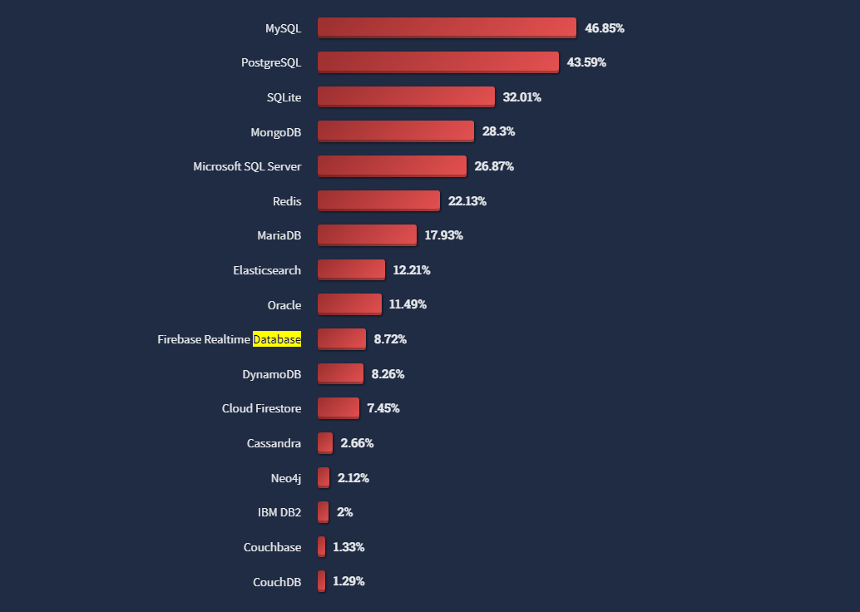
PostgreSQL xếp thứ 2 về hệ thống quản trị CSDL năm 2022
https://survey.stackoverflow.co/2022#section-most-popular-technologies-databases

Slide 14
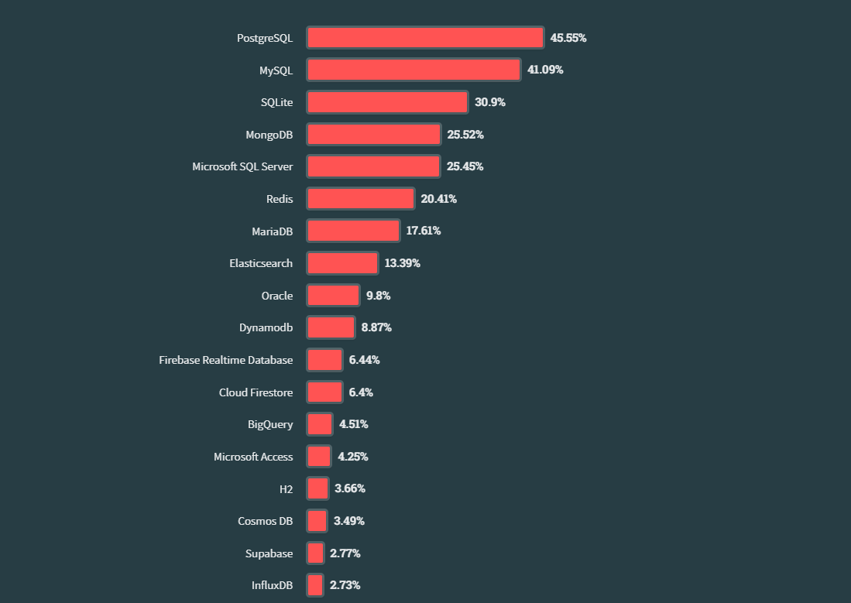
PostgreSQL xếp thứ 1 về hệ thống quản trị CSDL năm 2023
https://survey.stackoverflow.co/2023/#section-most-popular-technologies-databases

Slide 15
Cài đặt PostgreSQL
PostgreSQL được thiết kế chạy đa nền tảng như Mac OS, Solaris,
và Windows.
1
Tải PostgreSQL Installer cho HĐH
Bạn có thể tìm kiếm với từ khóa “Download PostgreSQL” trên Google
Hoặc tải tại link sau: PostgreSQL installers on the EnterpriseDB
2
Cài đặt PostgreSQL
- Click đúp chuột lên file cài đặt, chọn Yes để cấp quyền quản trị cho ứng dụng này.

Slide 16
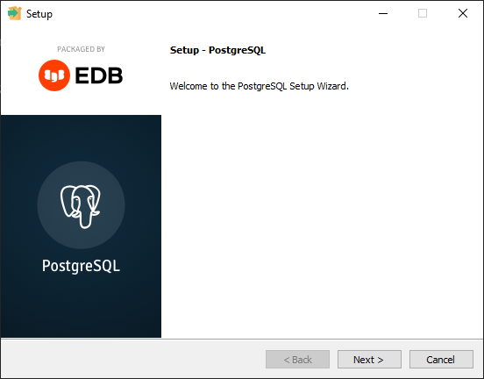
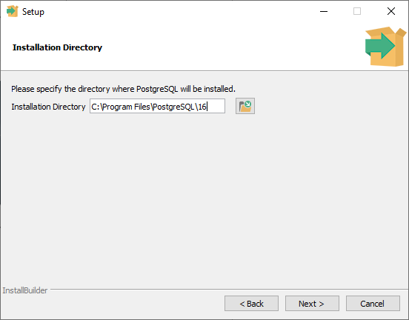
- Tiếp theo chọn Next, sau đó chọn thư mục để cài đặt (nên để mặc định) như hình số 2
Hình 1
Hình 2
- Tiếp theo chọn Next và mặc định cứ để tick tất cả các tùy chọn như hình số 3.

Slide 17
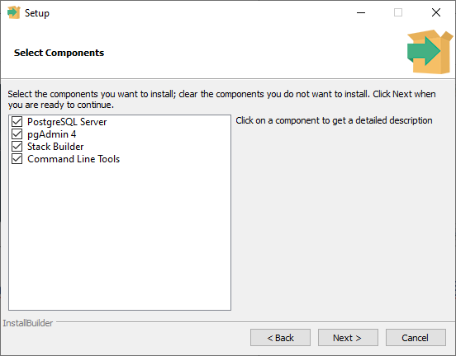
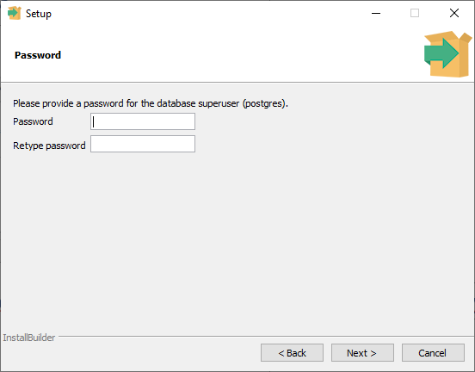
- Tiếp theo chọn Next và mặc định cứ để tick tất cả các tùy chọn như hình số 3.
Hình 3
Hình 4
- Tiếp theo chọn Next và điền mật khẩu cho tài khoản root như hình 4

Slide 18
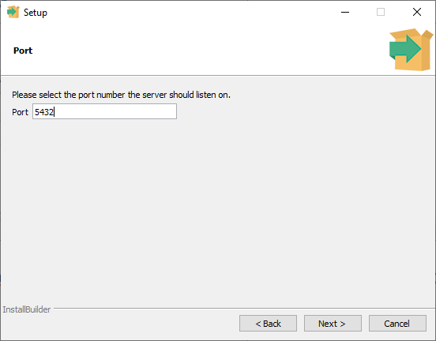
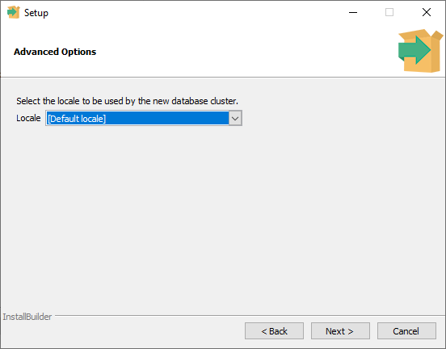
- Tiếp theo bạn cấu hình Port như hình 5, sau đó click Next
Hình 5
Hình 6
- Để mặc định như hình 6, sau đó Next tiếp

Slide 19
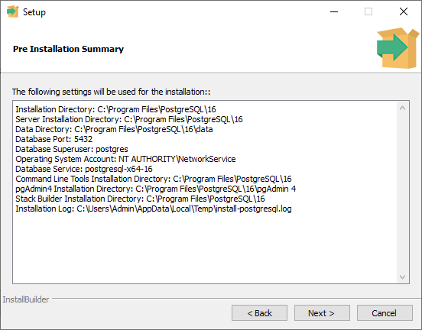
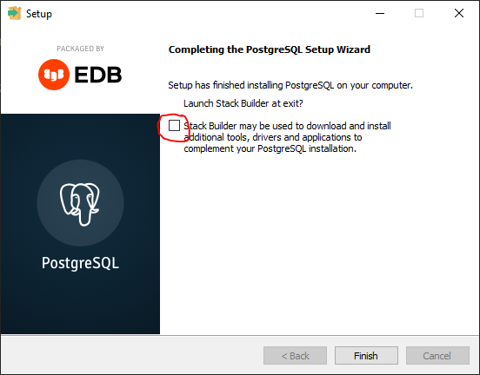
- Sau đó click Next để tiến trình cài đặt được bắt đầu như hình 7
Hình 7
Hình 8
- Cuối cùng bỏ tick như hình 8 và click Finish đề hoàn tất cài đặt.

Slide 20
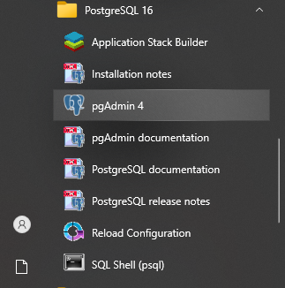
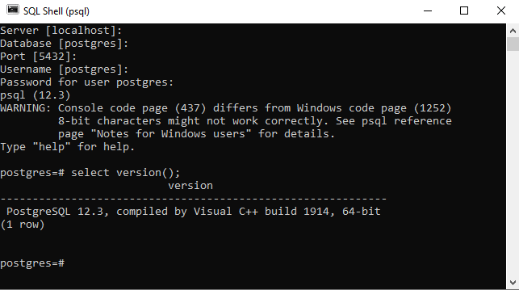
3
Xác thực cài đặt
Kiểm tra lại xem việc cài đặt server PostgreSQL có thành công, lỗi gì không với công cụ SQL Shell
Vào Start → SQL Shell (psql) như hình
Sau đó nhập vào từng thông tin cấu hình ở phần nội dung trong ngoặc vuông.
Nhập xong cài nào Enter cái đó. Kết quả được như hình bên phải là thành công.

Slide 21
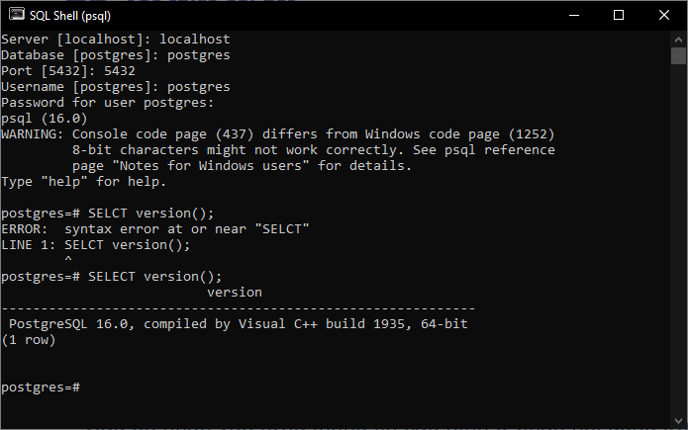
Cuối cùng nhập lện: SELECT versions(); rồi Enter.
Nếu bạn thấy được phiên bản của PostgreSQL như hình trên là đã kết nối cài đặt thành công.

Slide 22
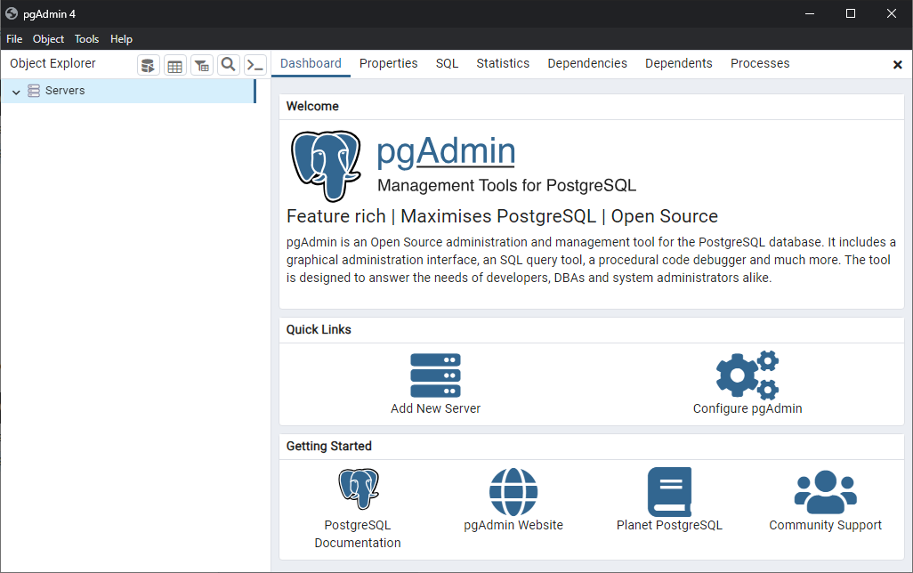
Kết nối Database PostgreSQL Server
!
Sử dụng pgAdmin 4
Bạn vào Start → chọn pgAdmin 4 , sau đó ứng dụng chạy lên như hình trên.

Slide 23
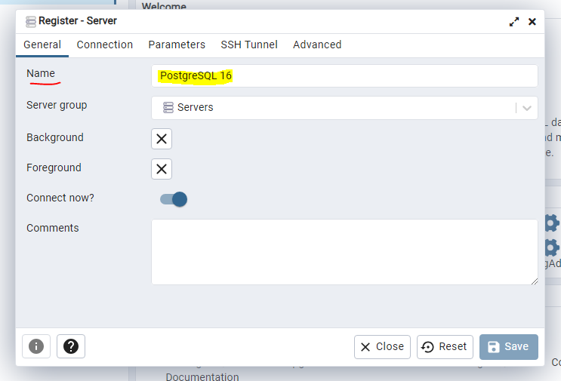
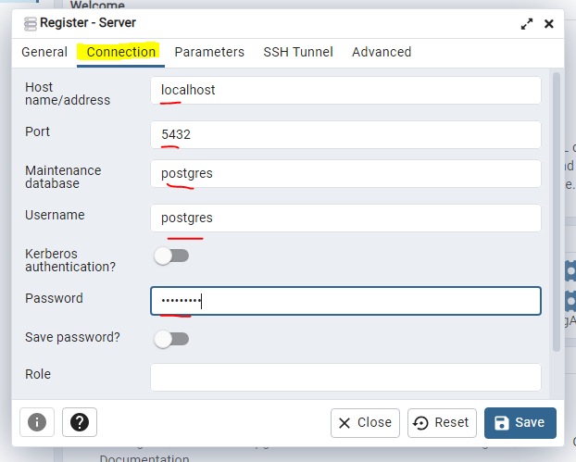
Click vào Add new Server, sau đó bạn đặt tên cho server ở ô Name như hình
Chuyển qua tab Connection
Bạn điền các thông số kết cấu hình tương tự như hình. Sau đó click Save

Slide 24
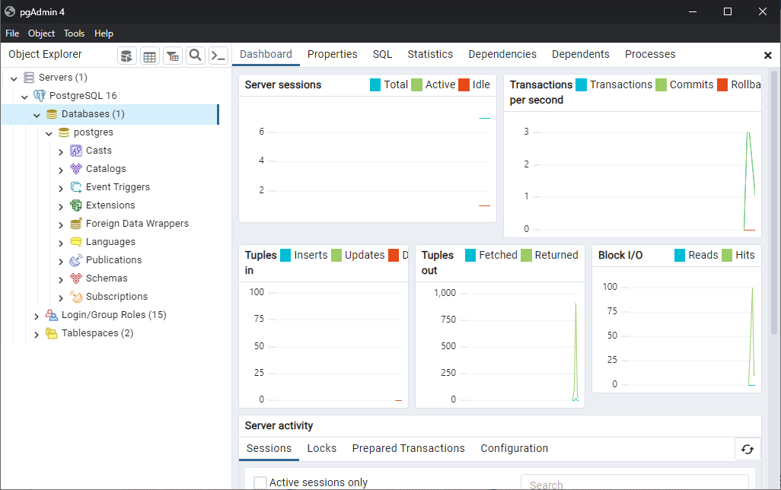
Tạo xong bạn nhận được kết quả như hình trên

Slide 25
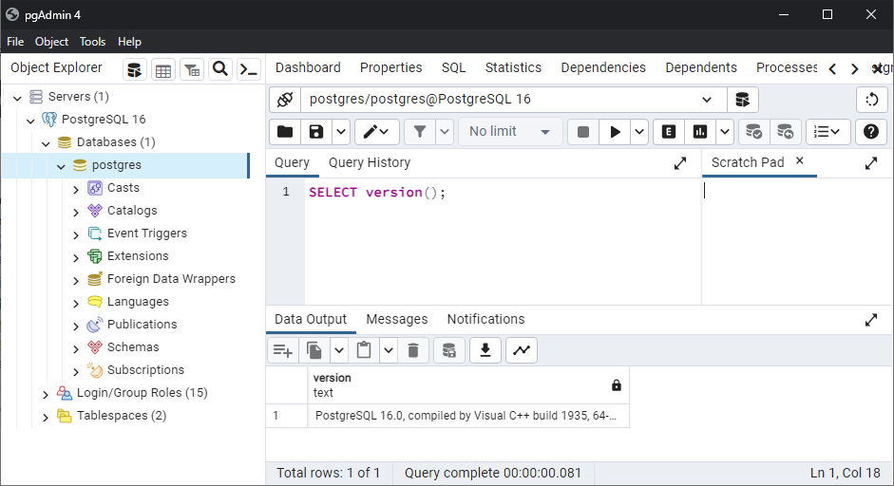
2
1
3
Bạn click vào biểu tượng Query Tool tại chổ khoanh đỏ, hoặc menu Tools → Query Tool
Sau đó thực hiện như bước 1, 2 và bạn sẽ thấy được kết quả tại bước 3.

Slide 26
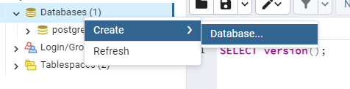
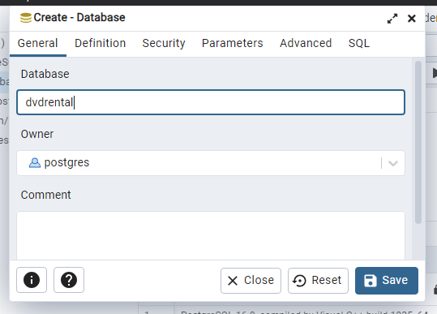
Load Database mẫu
Database mẫu được thiết kế sẵn cấu trúc và quan hệ dữ liệu phục vụ cho việc truy vấn trong quá trình học.
Click phải lên Databases, chọn Create, chọn Database
Bạn đặt tên cho Database sau đó click nút Save để lưu

Slide 27
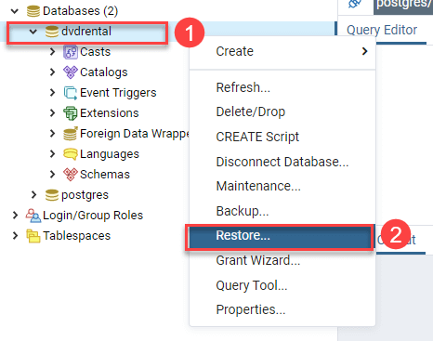
Load Database mẫu
Click phải lên tên Database dvdrental → chọn Restore

Slide 28
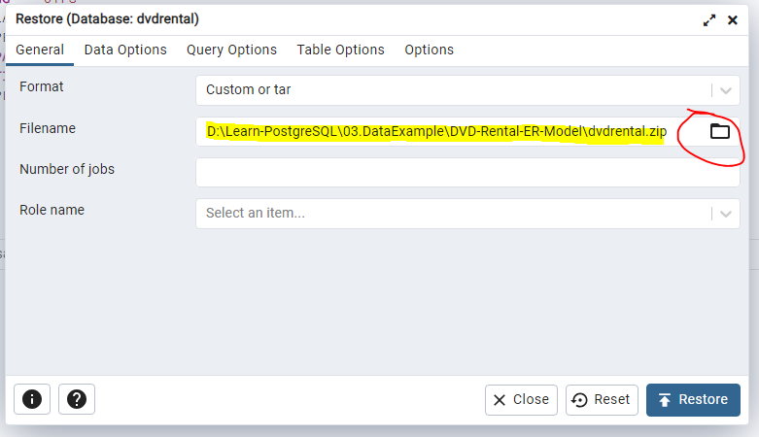
Load Database mẫu
Sau đó chọn file datatable mẫu mà bạn đã chuẩn bị trước từ máy tính
Cuối cùng click nút Restore

Slide 29
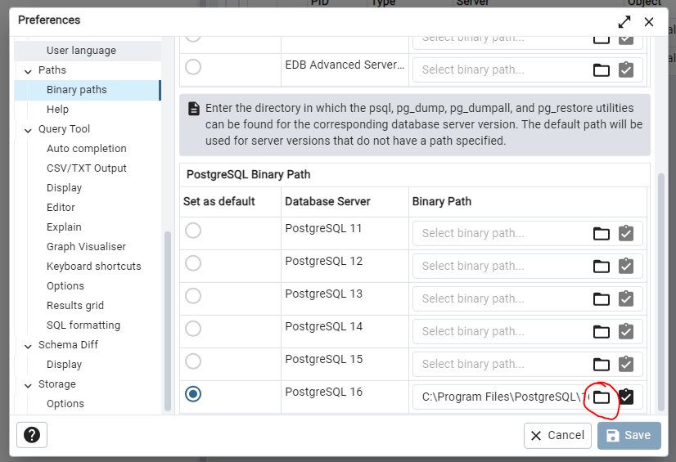
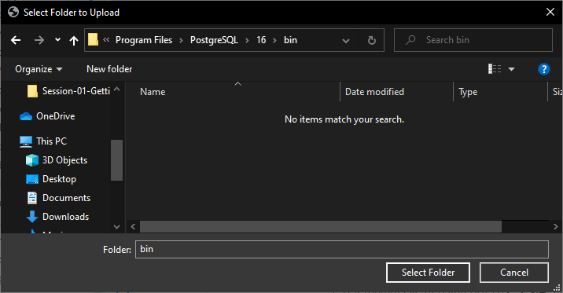
Load Database mẫu
Nếu bạn gặp lỗi:
utility file not found. please correct the binary path in the preferences dialog
Vào menu File → Preferences → Binary path
Dẫn tới đường dẫn C:\Program Files\PostgreSQL\16\bin → Select Folder → Save

Slide 30
PostgreSQL Commands
Làm quen với một số lệnh cơ bản PostgreSQL trong SQL Shell (psql)
Lệnh | Mô tả | Ví dụ
createdb dbname | Tạo một database với tên dbname
\c dbname | Kết nối tới databse có tên dbname | \c ecommercer
\d | Liệt kê danh sách table
\d tbname | Thông tin chi tiết về table có tên tbname | \d user
\? | Liệt kê danh sách lệnh và tùy chọn
\h | Liệt kê danh sách cú pháp SQL
\h topic | Mô tả chi tiết cú pháp một lệnh SQL | \h INSERT
\q | Thoát

